Slide 1



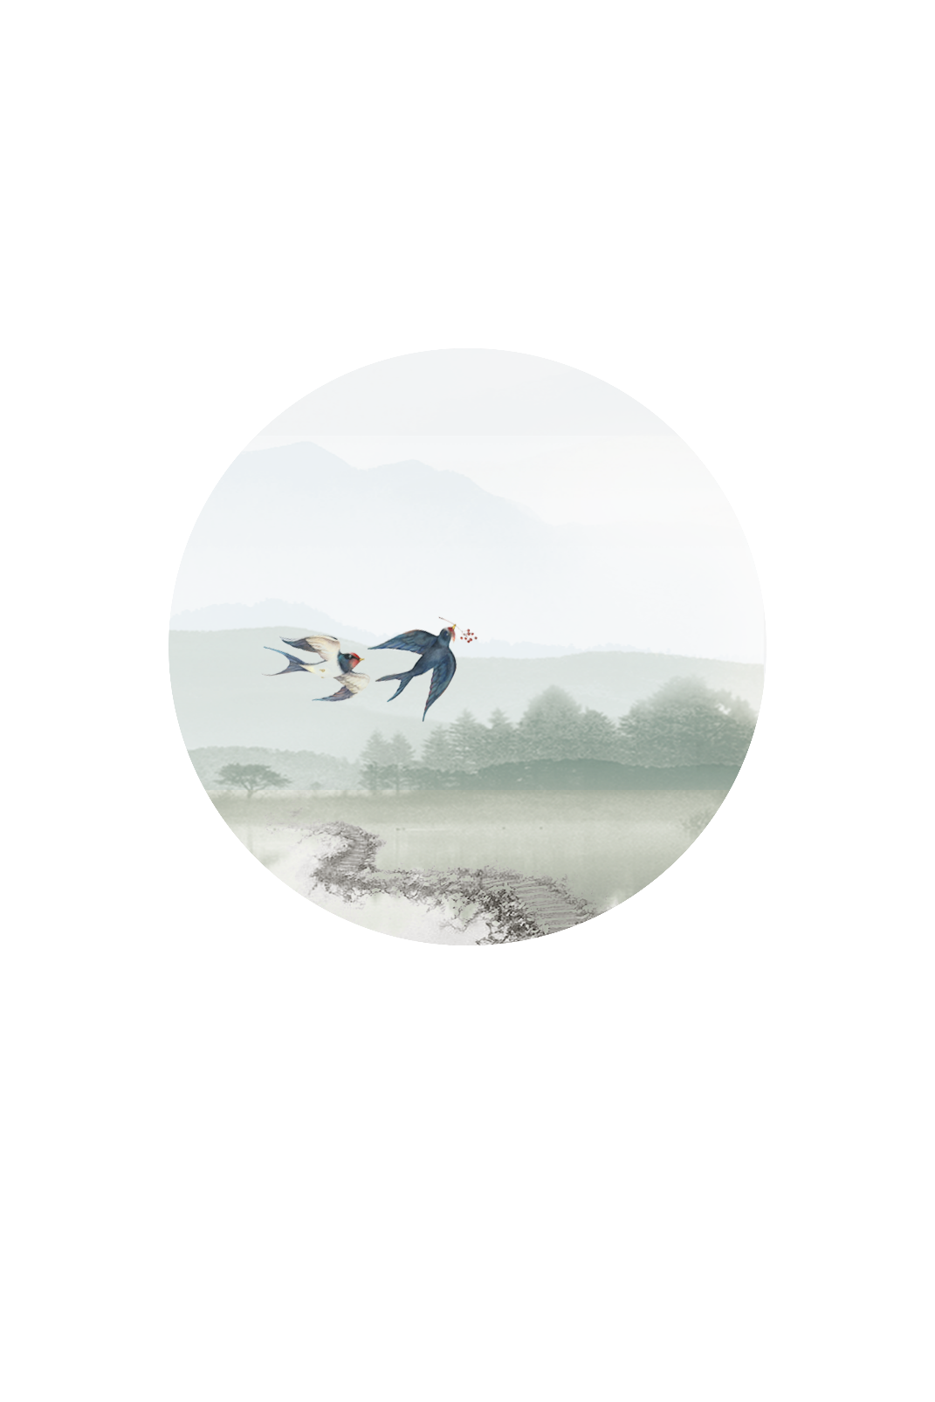
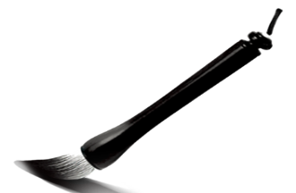


六艺的启示
内外兼修与全息养成
主讲：吴琼

Slide 2
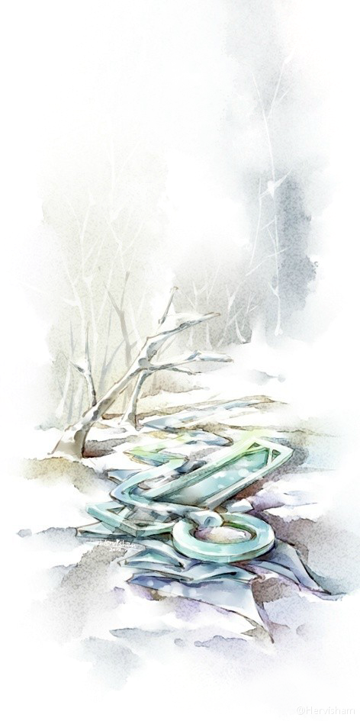





目录
壹
贰
叁
肆
六艺 安顿生命 熔铸贯通
诗 温柔敦厚 抒情言志
乐 广博易良 和通人心
内外兼修 全息养成

Slide 3

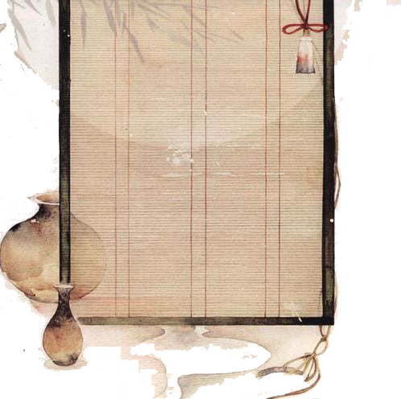
（二）
六艺
安顿生命
熔铸贯通

Slide 4

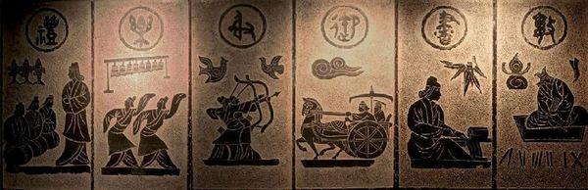
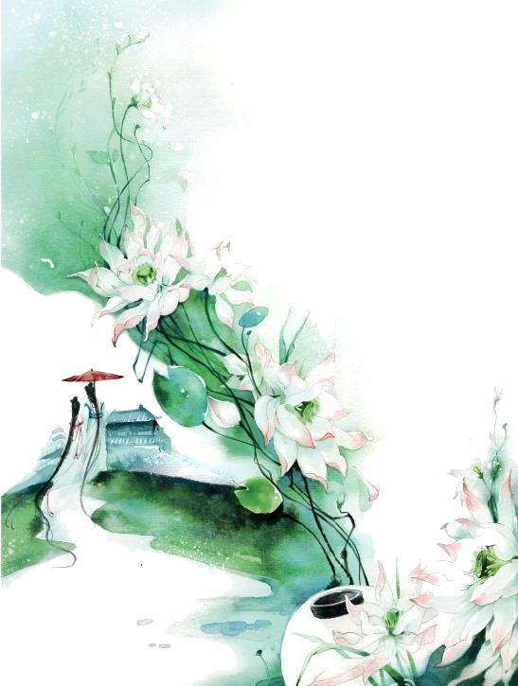
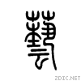
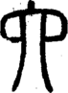

安顿生命 熔铸贯通
（ ）

Slide 5
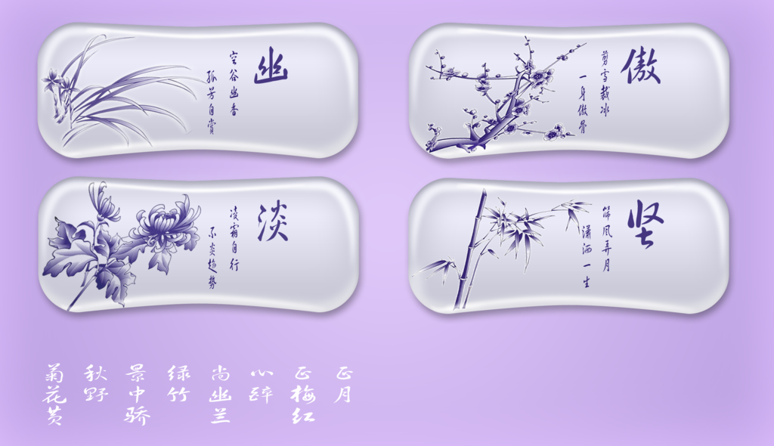
先六艺
《楚辞》中“余既滋兰之九畹兮，又树蕙之百亩。”

Slide 6
游于艺
《周礼》：保氏掌谏王恶，而养国子以道，乃教之六艺：一曰五礼；二曰六乐；三曰五射；四曰五驭；五曰六书；六曰九数。

Slide 7
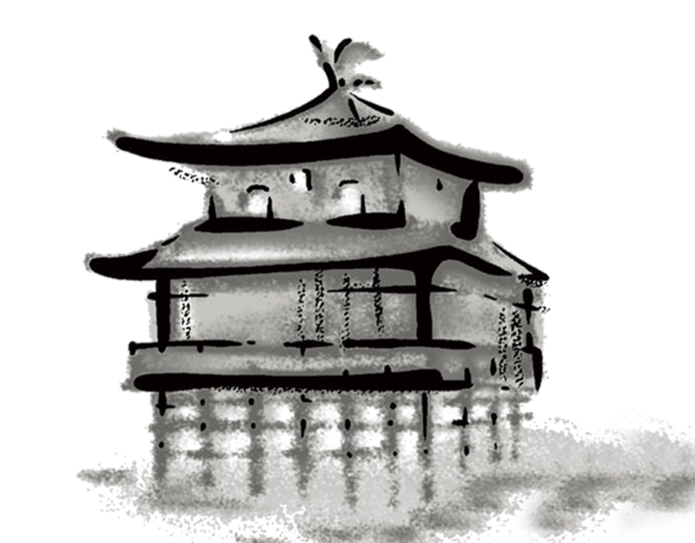
五礼
六乐
五射
五驭
六书
九数
吉、凶、军、宾、嘉
黄帝﹑尧﹑舜﹑禹﹑汤﹑周武王六代的古乐
五种射技
五种驭术
六种造字法
九种计算科目

Slide 8
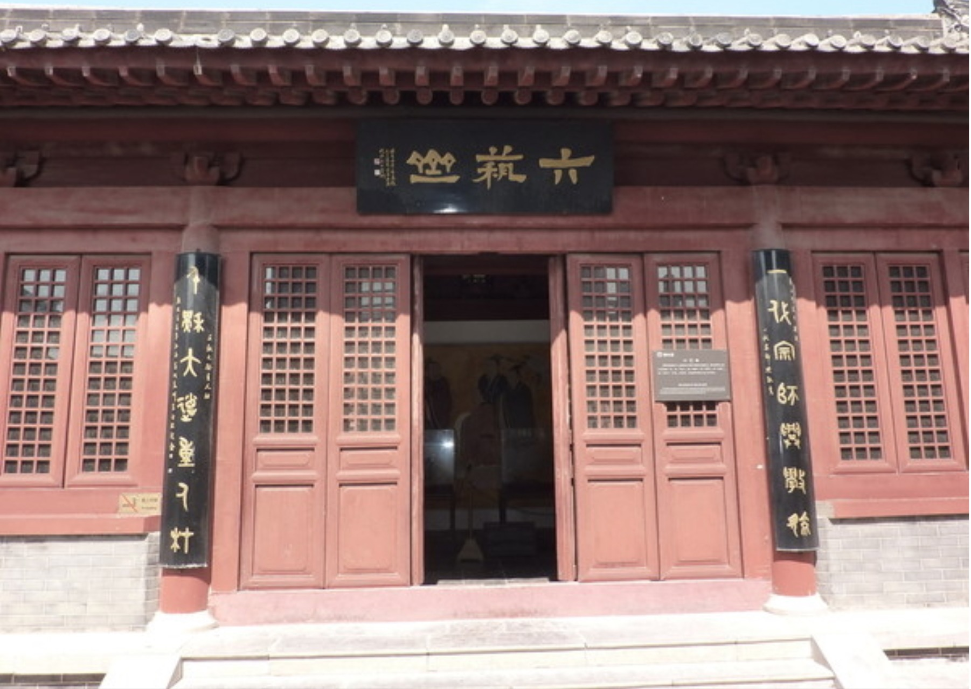
孔子以诗书礼乐教，弟子盖三千焉，身通六艺者七十有二。
六藝齋：
一代宗師興斆毓，
千秋大道重人材。

Slide 9

后“六艺”
书 、诗 、礼、 乐（失传） 、易、 春秋
孔门四科十哲：
德行：顏淵、閔子騫、冉伯牛、仲弓。
言语：宰我、子貢
政事：冉有、季路
文学：子游、子夏
点击输入标题
Click enter title
请输入适量文字在此处进行解释说明以便于读者合理理解上述标题的内容请输入适量文字。请输入适量文字在此处进行解释说明以便于读者合理理解上述标题的内容请输入适量文字。请输入适量文字在此处进行解释说明以便于读者合理理解上述标题的内容请输入适量文字。

Slide 10
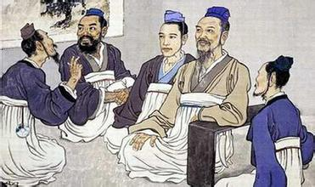
六艺：知类通达，豁然贯通
子夏问曰：巧笑倩兮，美目盼兮，素以为绚兮。何谓也？
子曰：绘事后素。
子夏曰：礼后乎？
子曰：起予者商也，始可与言诗已矣。

Slide 11
志于道，据于德
盖有深爱者，必有和气；有和气者，必有愉色；有愉色者，必有婉容。
——《礼记·祭义》）
点击输入标题
Click enter title
请输入适量文字在此处进行解释说明以便于读者合理理解上述标题的内容请输入适量文字。请输入适量文字在此处进行解释说明以便于读者合理理解上述标题的内容请输入适量文字。请输入适量文字在此处进行解释说明以便于读者合理理解上述标题的内容请输入适量文字。
看颜色必生烦恼，用颜色你是画家。

Slide 12
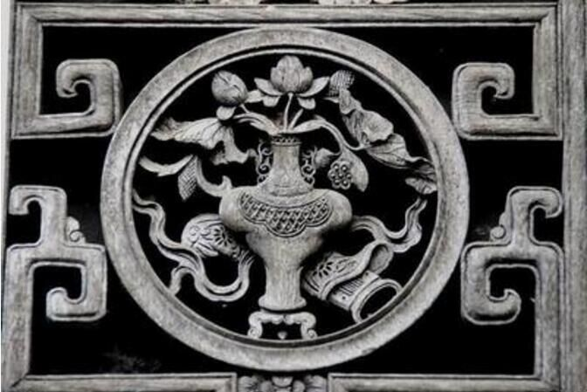
君子不器
子曰：吾十有五而志于学，三十而立，四十而不惑，五十而知天命，六十而耳顺，七十而从心所欲，不逾矩。
子曰：志于道、据于德、依于仁、游于艺。

Slide 13
（二）
诗
温
柔
敦
厚
抒情言志

Slide 14
半亩方塘一鉴开，天光云影共徘徊
诗言志，歌永言，声依永，律和声。——《尚书·舜典》
入其国，其教可知也。其为人也。
温柔敦厚，诗教也。疏通知远，书教也。——《礼记·经解》

Slide 15

采菊东篱下，悠然见南山。
相看两不厌，唯有敬亭山。
造化钟神秀，阴阳割昏晓
我见青山多妩媚，青山见我应如是。
水光山色与人亲
鱼鸟相友于，物物无不堪。

Slide 16

诗：兴观群怨
《诗·大序》诗者志之所之也。在心为志，发言为诗。情动于中而形于言，言之不足，故嗟叹之；嗟叹之不足，故永歌之；永歌之不足，不知手之舞之，足之蹈之也。情发于声；声成文，谓之音。

Slide 17
诗：兴观群怨
朱子《诗序》：人生而静，天之性也；感于物而动，性之欲也。夫既有欲矣，则不能无思；既有思矣，则不能无言；既有言矣，则言之所不能尽，而发于咨嗟、咏叹之余者，又必有自然之音响节奏而不能已焉。

Slide 18
问渠那得清如许，为有源头活水来
青青子衿，悠悠我心，但为君故，沉吟至今。《郑风》
投我以木桃，报之以琼瑶。《卫风》
桃之夭夭，灼灼其华。之子于归，宜其室家。《周南》
昔我往矣，杨柳依依。今我来思，雨雪霏霏。《小雅》
岂曰无衣？与子同袍。王于兴师，修我戈矛。与子同仇。《秦风》
知我者，谓我心忧，不知我者，谓我何求。《王风》

Slide 19

兴于诗，立于礼，成于乐
《诗经·秦风·蒹葭》：蒹葭苍苍，白露为霜。所谓伊人，在水一方。溯洄从之，道阻且长。溯游从之，宛在水中央。
唐·李白《相和歌辞·乌栖曲》
玉阶生白露，夜久侵罗袜。
却下水精帘，玲珑望秋月。

Slide 20

一言以蔽之，思无邪
“诗”本于真情自然；而“礼”是中立不倚，敬事而立；而“乐”，能融贯大体，升华精神。中国文字具有音律特征，文字的抑扬顿挫对于朗诵者和聆听者有韵律悠扬的舒畅感。

Slide 21
（三）
乐
广博易良
和通人心

Slide 22

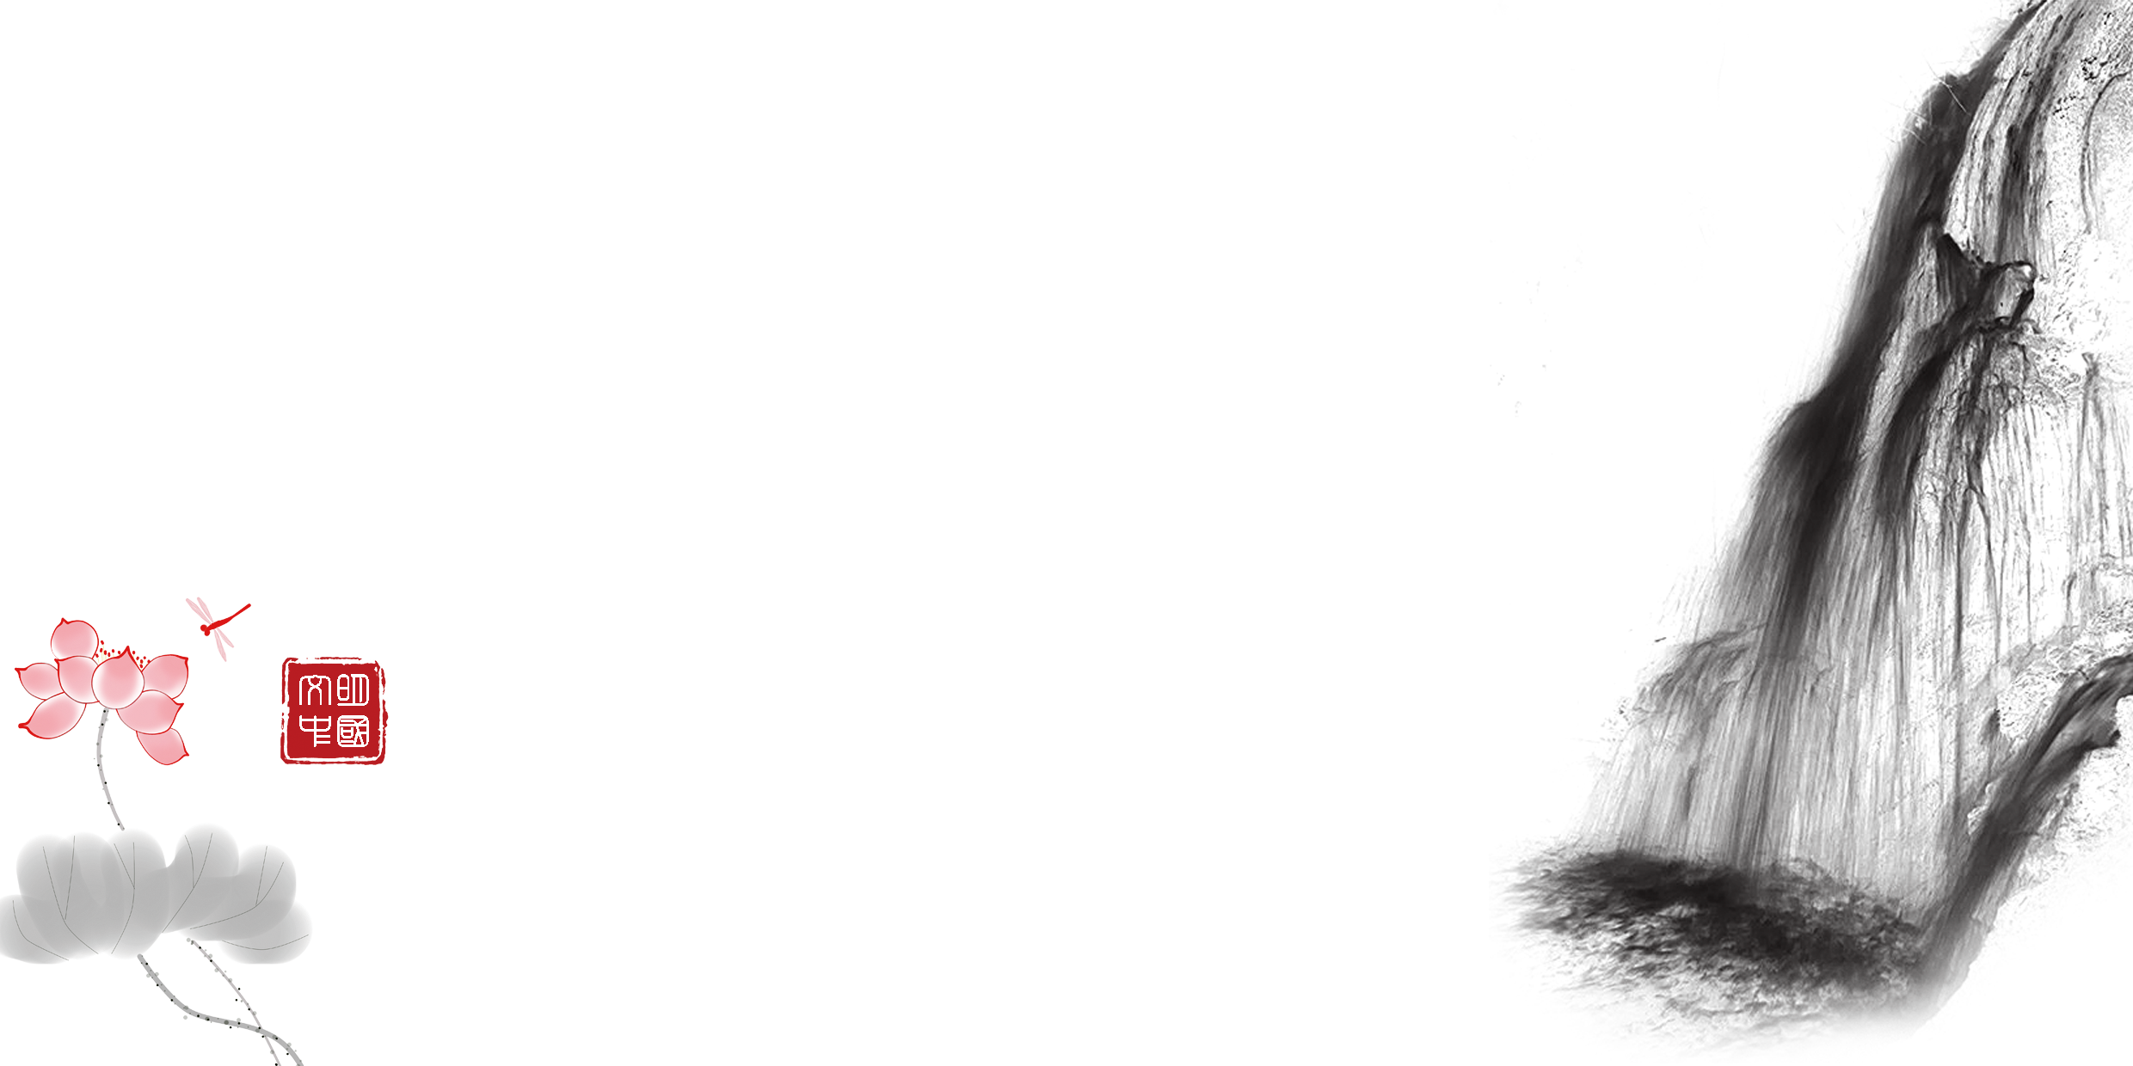
古琴：泠泠七弦，太古清音
通天应地，协五音，合九德，非竹不食，非醴泉不饮，非梧桐不栖。

Slide 23
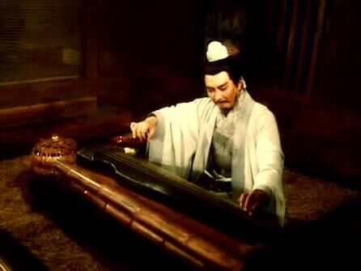
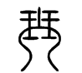
古琴：泠泠七弦，太古清音
琴，禁也。神农所作。洞越。练朱五弦，周加二弦。象形。

Slide 24
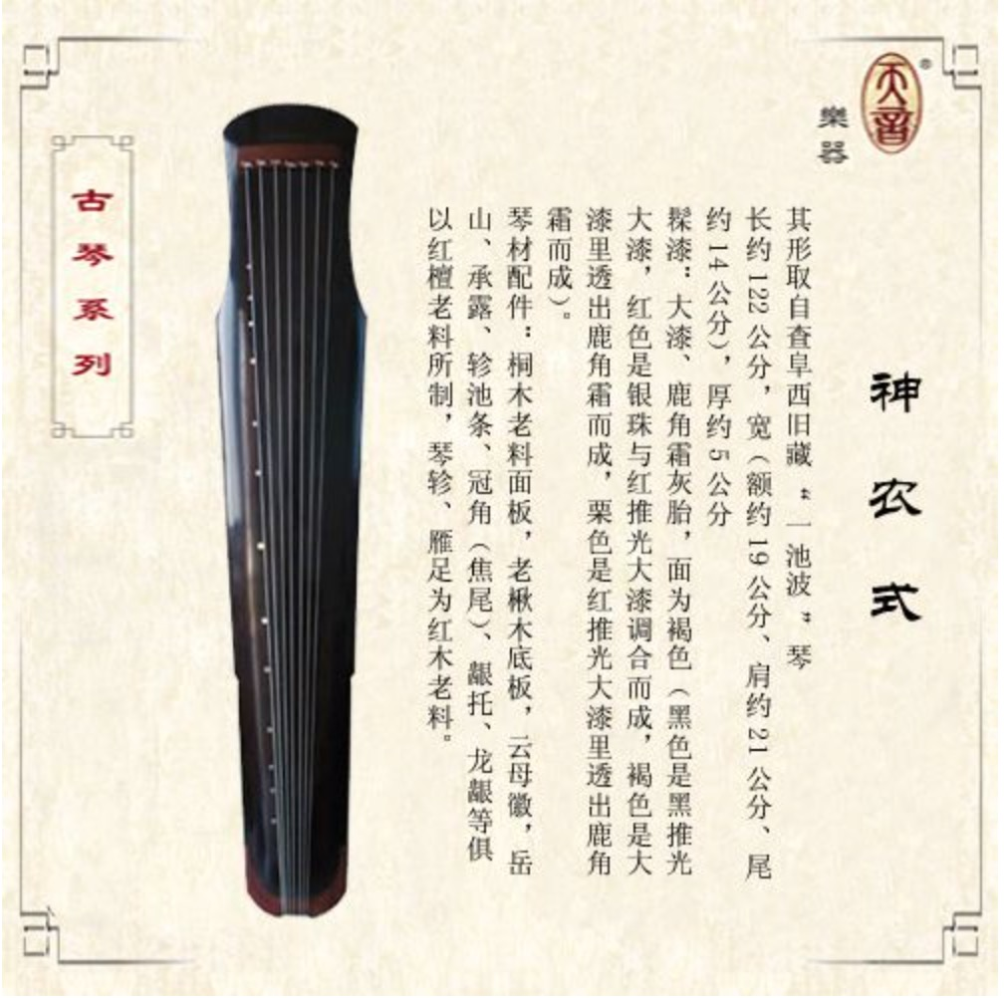

Slide 25
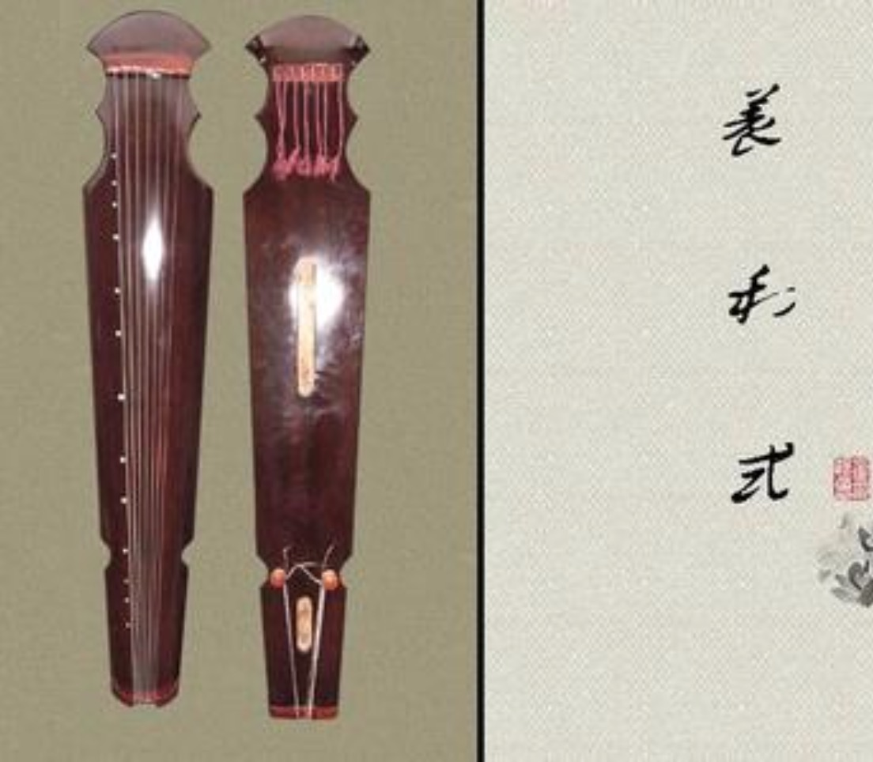
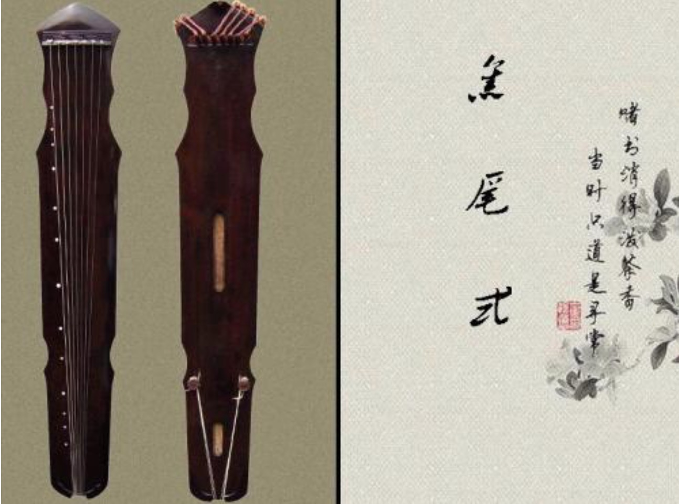

Slide 26

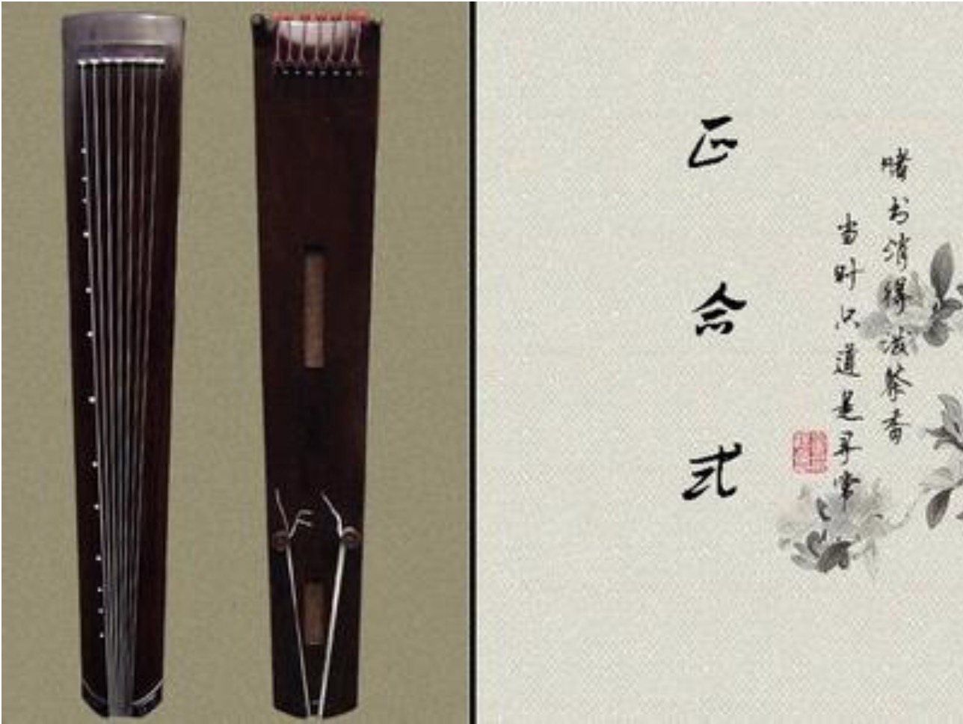
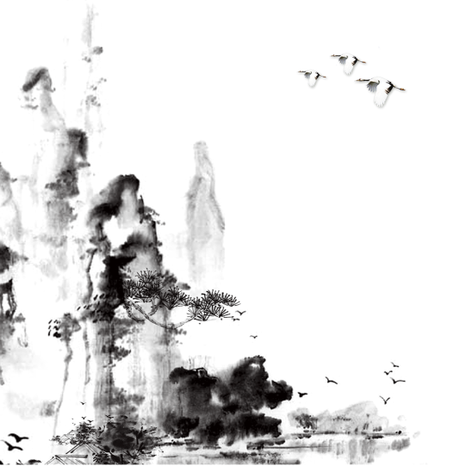
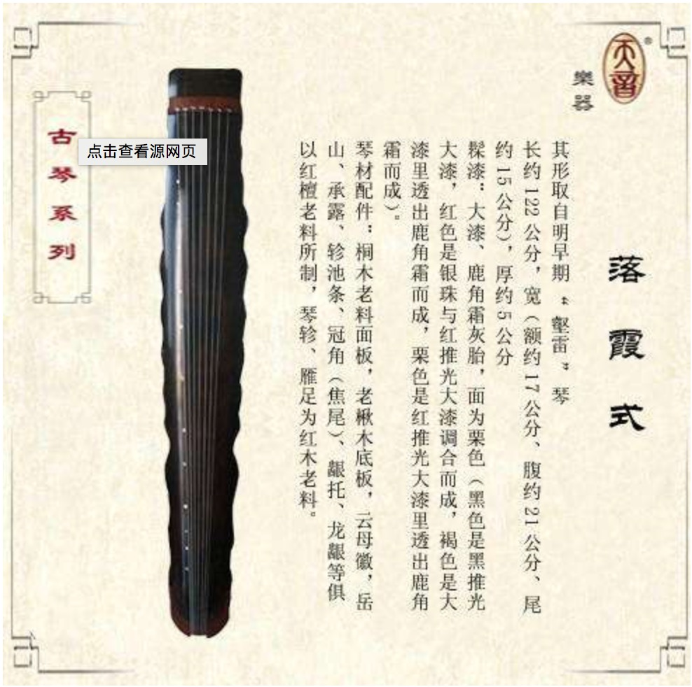

Slide 27
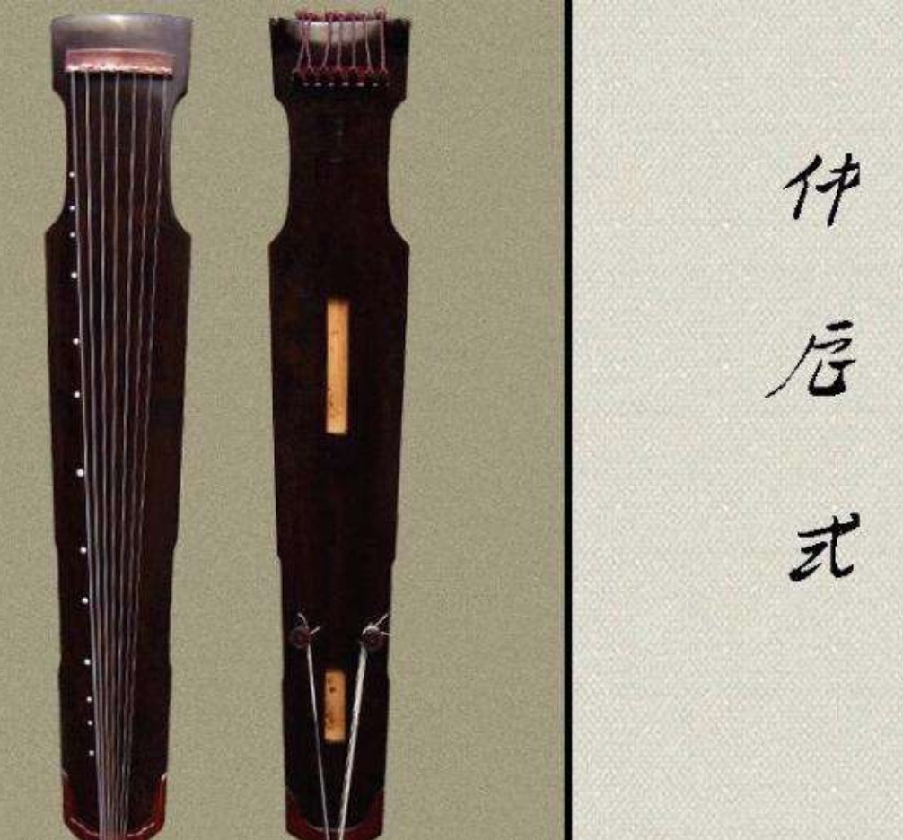
广博易良，乐教也。
絜静精微，易教也。

Slide 28
妙契无言，和通人心
万梅花下一张琴，
中有空山太古音。
忽地春回弹指上，
第三弦索见天心。
——清代画家戴醇士

Slide 29
（四）
内外兼修与全息养成

Slide 30
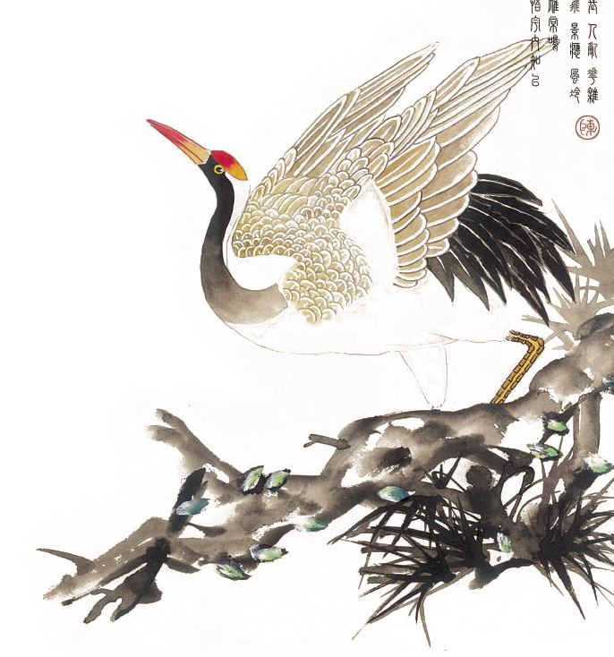
至言去言，至为无为
海上之人有好沤鸟者，每旦之海上，从沤鸟游，沤鸟之至者百住而不止。
其父曰：‘吾闻沤鸟皆从汝游，汝取来，吾玩之’。
明日之海上，沤鸟舞而不下也。故曰：至言去言，至为无为

Slide 31
妙契无言，和通人心
练得身形似鹤形，
千株松下两函经。
我来问道无余说，
云在青天水在瓶。
——唐代李翱

Slide 32
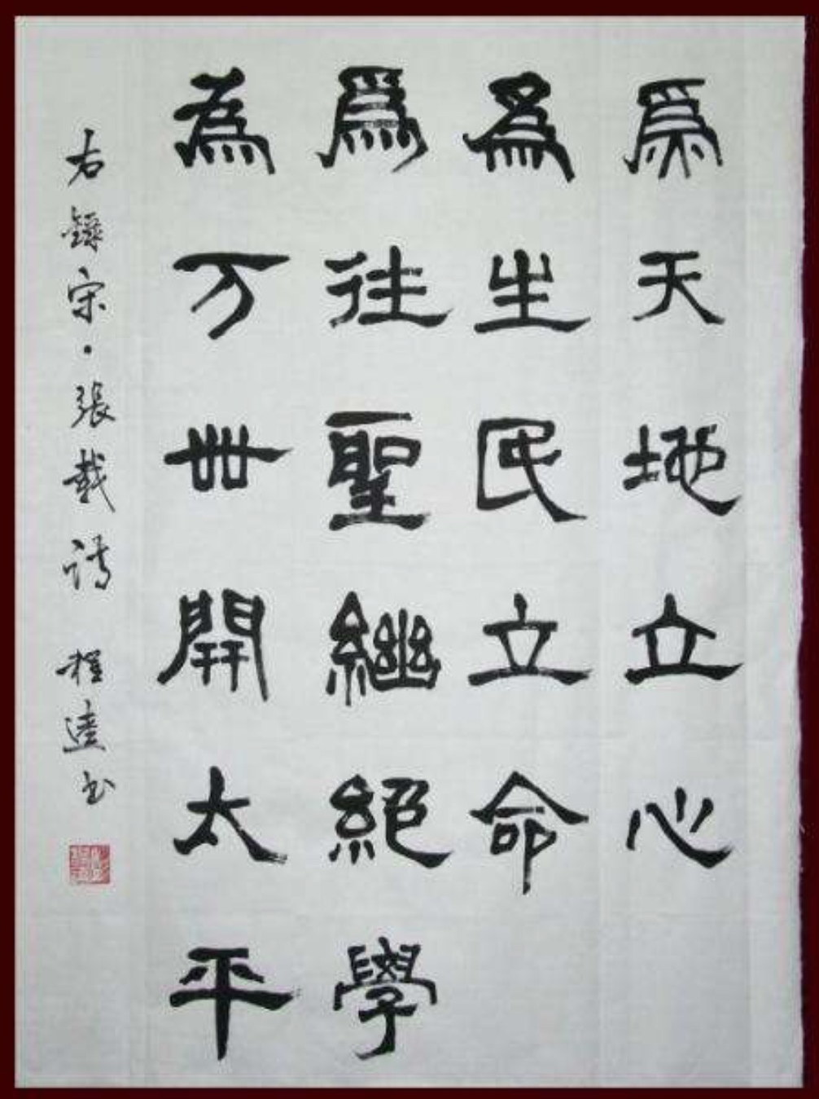
孟子：恻隐之心、是非之心、羞恶之心、辞让之心。
孔子：仁远乎哉？我欲仁，斯仁至矣。

Slide 33
内与外
阴与阳
有与无
天与人
动与静
形与神

Slide 34
我们中国文化的性格是交融和合的。用艺术形式呈现心灵世界，艺术形式也是生命力和创造力的窗口，是心灵与生命的全息互动。艺术成为提升人生境界，慰藉心灵的媒介，中国艺术是中国人生哲学的延伸。

Slide 35
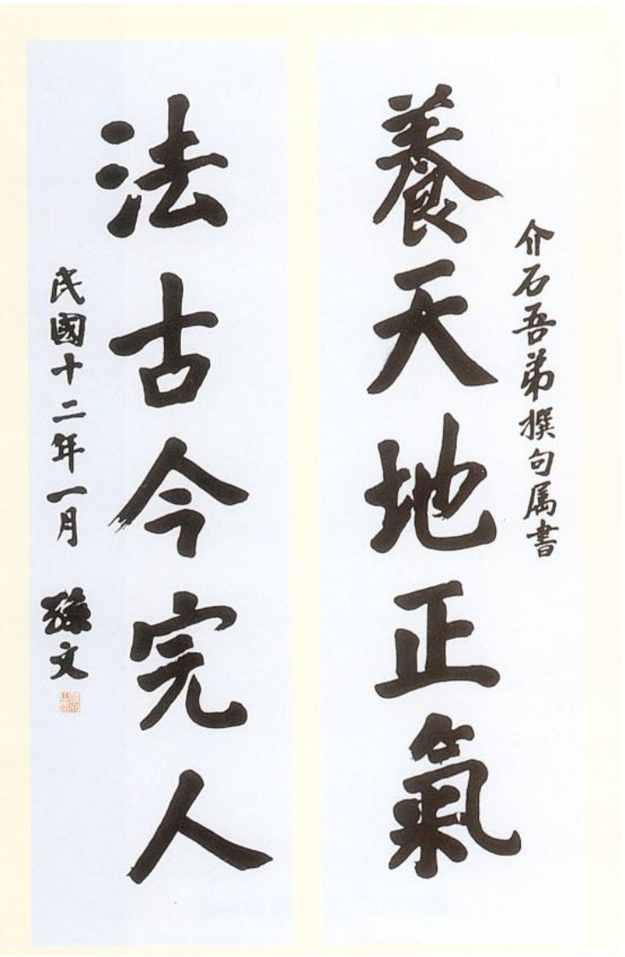
内外兼修与全息养成的要旨，是要以人文化成理想的国民，用以化人之认为，应当是我们自己的文明，切身的文明。只有这样的人文，才能够成就我国民之健全人格。也是在中华文化复兴的脉络中，要把中华文化的基本精神落实到人生养成之道的深处、实处。

Slide 36


谢
谢
观
赏

